Slide 1









Infrastructure nationale en biologie
AnaEE-France
Analyses et Expérimentations sur les Ecosystèmes
Christian Mougin, Raluca Ciuraru, Sabine Houot
Alyssa Clavreul, Jean-François le Galliard, Laurence Denaix
et al.
ECOScience ECOSYS, - 9 février 2024

Slide 2

Quelques rappels…
PIA INBS 2011 : Analyse et d’expérimentation sur les écosystèmes – Service > 2019
Porteurs : Jean Clobert (CNRS) et André Chanzy (INRA)
Objectifs :
Rassembler dans un réseau les dispositifs expérimentaux, analytiques et de modélisation majeurs en France pour la compréhension des processus biologiques des écosystèmes continentaux aquatiques et terrestres
Offrir une gamme de services ouverts à la communauté scientifique nationale et internationale, ainsi qu’à la R&D
Inscription sur la feuille de route des IR du MESR (Sciences du Système Terre et de l’Environnement)
Financement PIA puis ANR 2020-2025 puis France 2030 ?
Gouvernance du nœud national de l’ERIC AnaEE-Europe : 2020

Slide 3
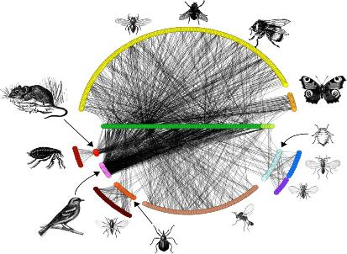
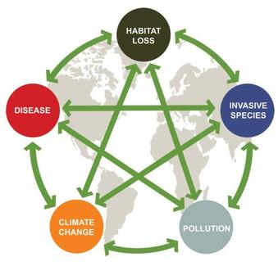
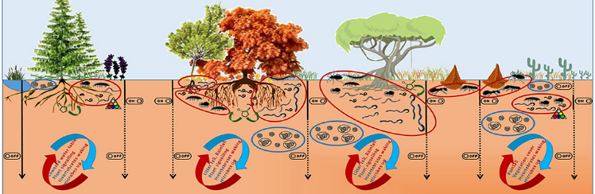
Une infrastructure dédiée aux écosystèmes continentaux terrestres et aquatiques
Biodiversité
Changements globaux
Fonctionnement des écosystèmes continentaux

Slide 4
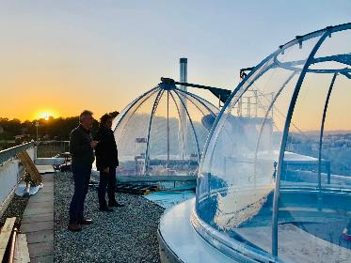
Missions de l’infrastructure nationale
Faciliter l’accès aux services
Représenter la communauté française dans l’ERIC AnaEE
Organiser le périmètre
Relations avec les autres infrastructures
Faciliter la diffusion FAIR des données
Veille technologique et formation

Slide 5
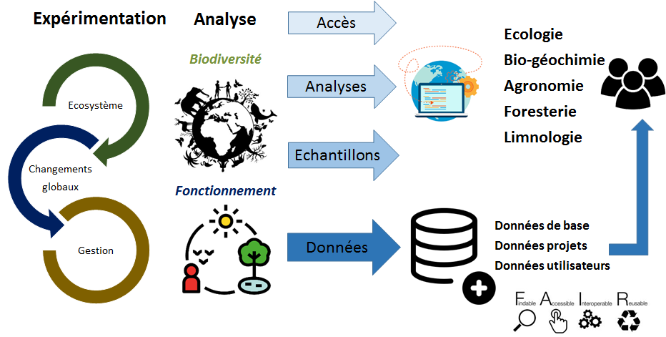
Des outils au service de la communauté et des acteurs socioéconomiques
Ecotoxicologie

Slide 6
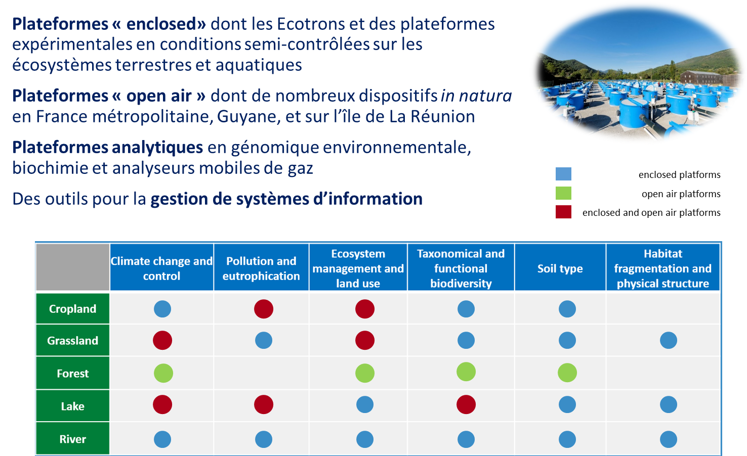
Expérimentation, analyse et valorisation des données couvrant divers types d’écosystèmes
, dégagement de COV…

Slide 7
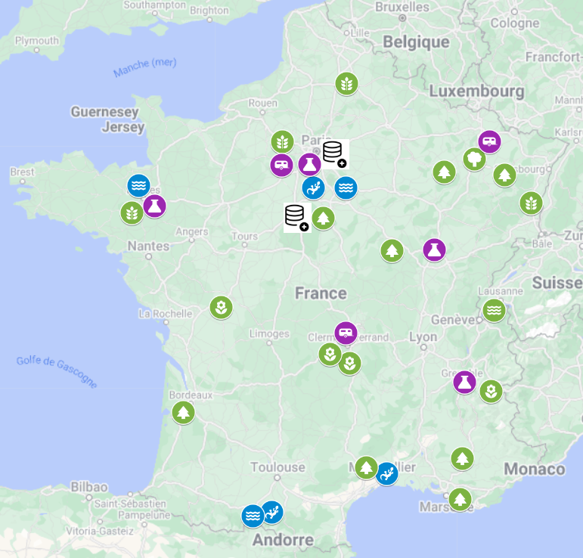
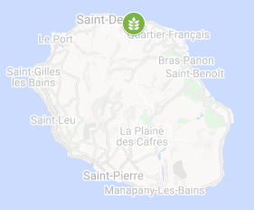
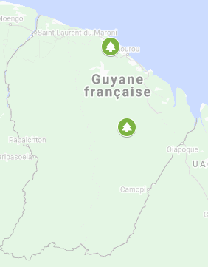
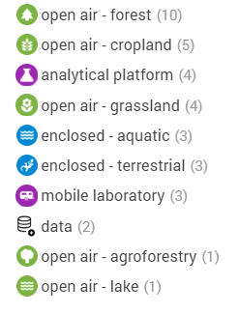
Une infrastructure distribuée sur le territoire national métropolitain et ultramarin

Slide 8
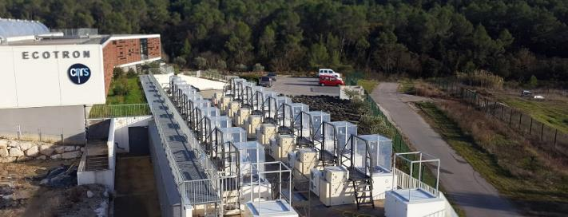
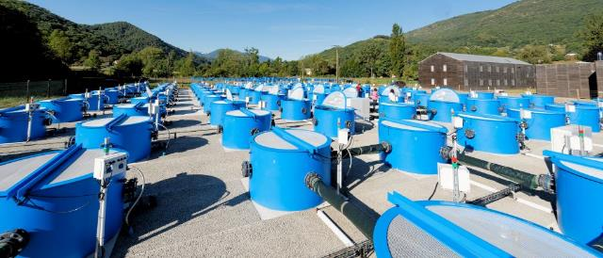
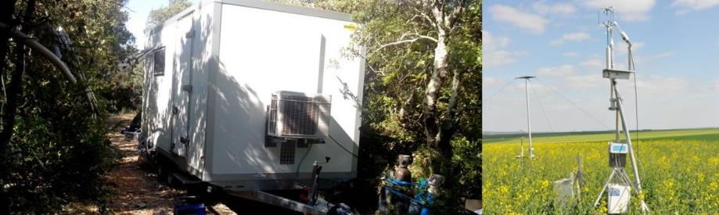
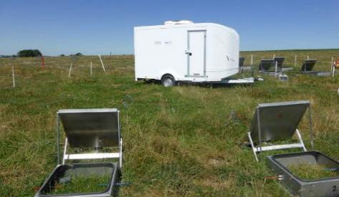
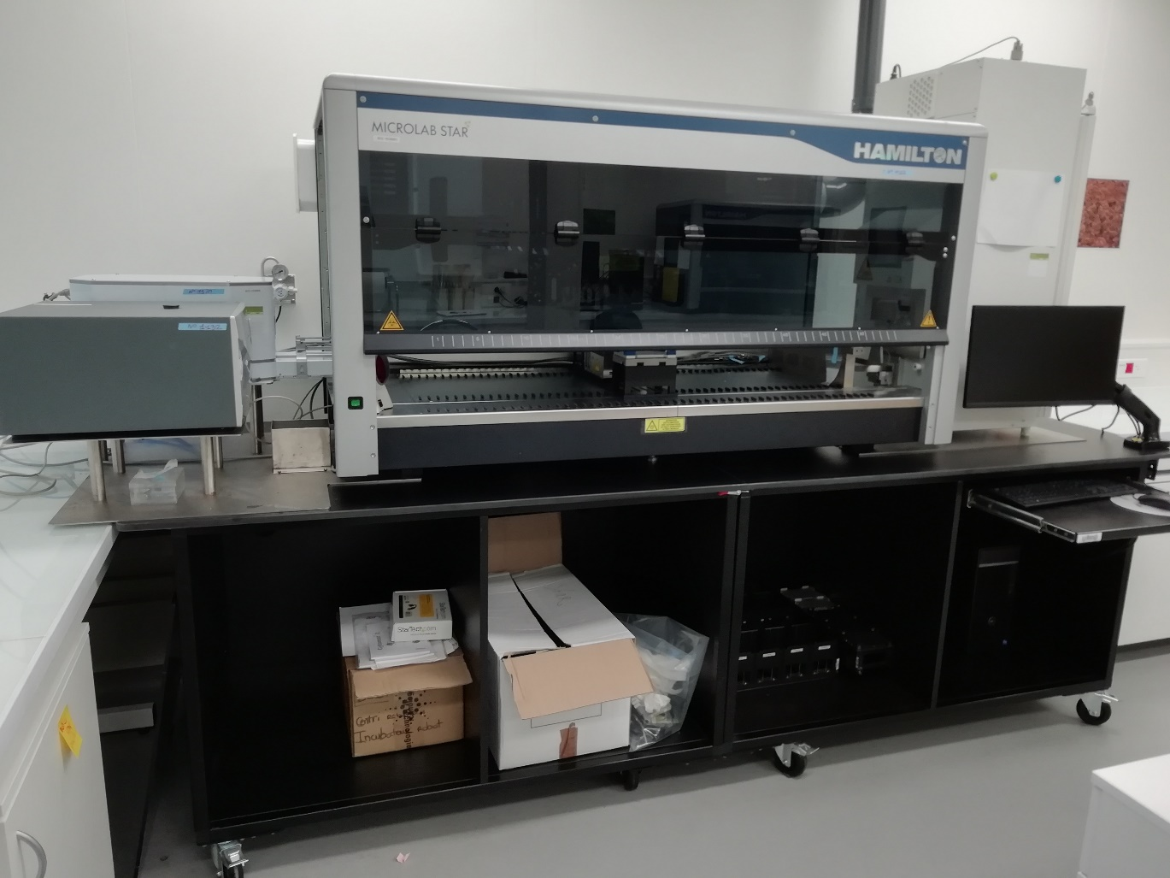
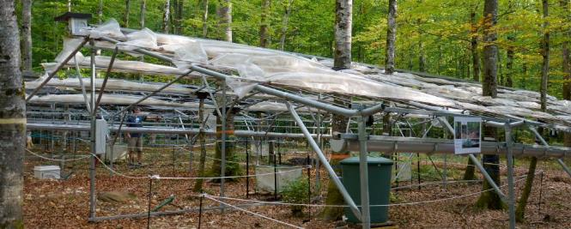
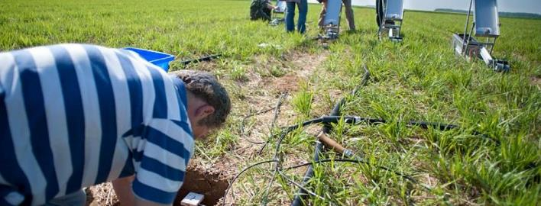
Différentes types de dispositifs

Slide 9
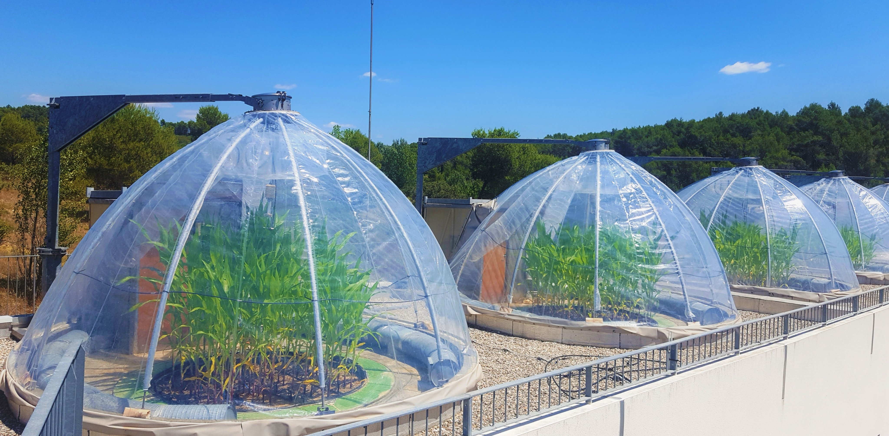
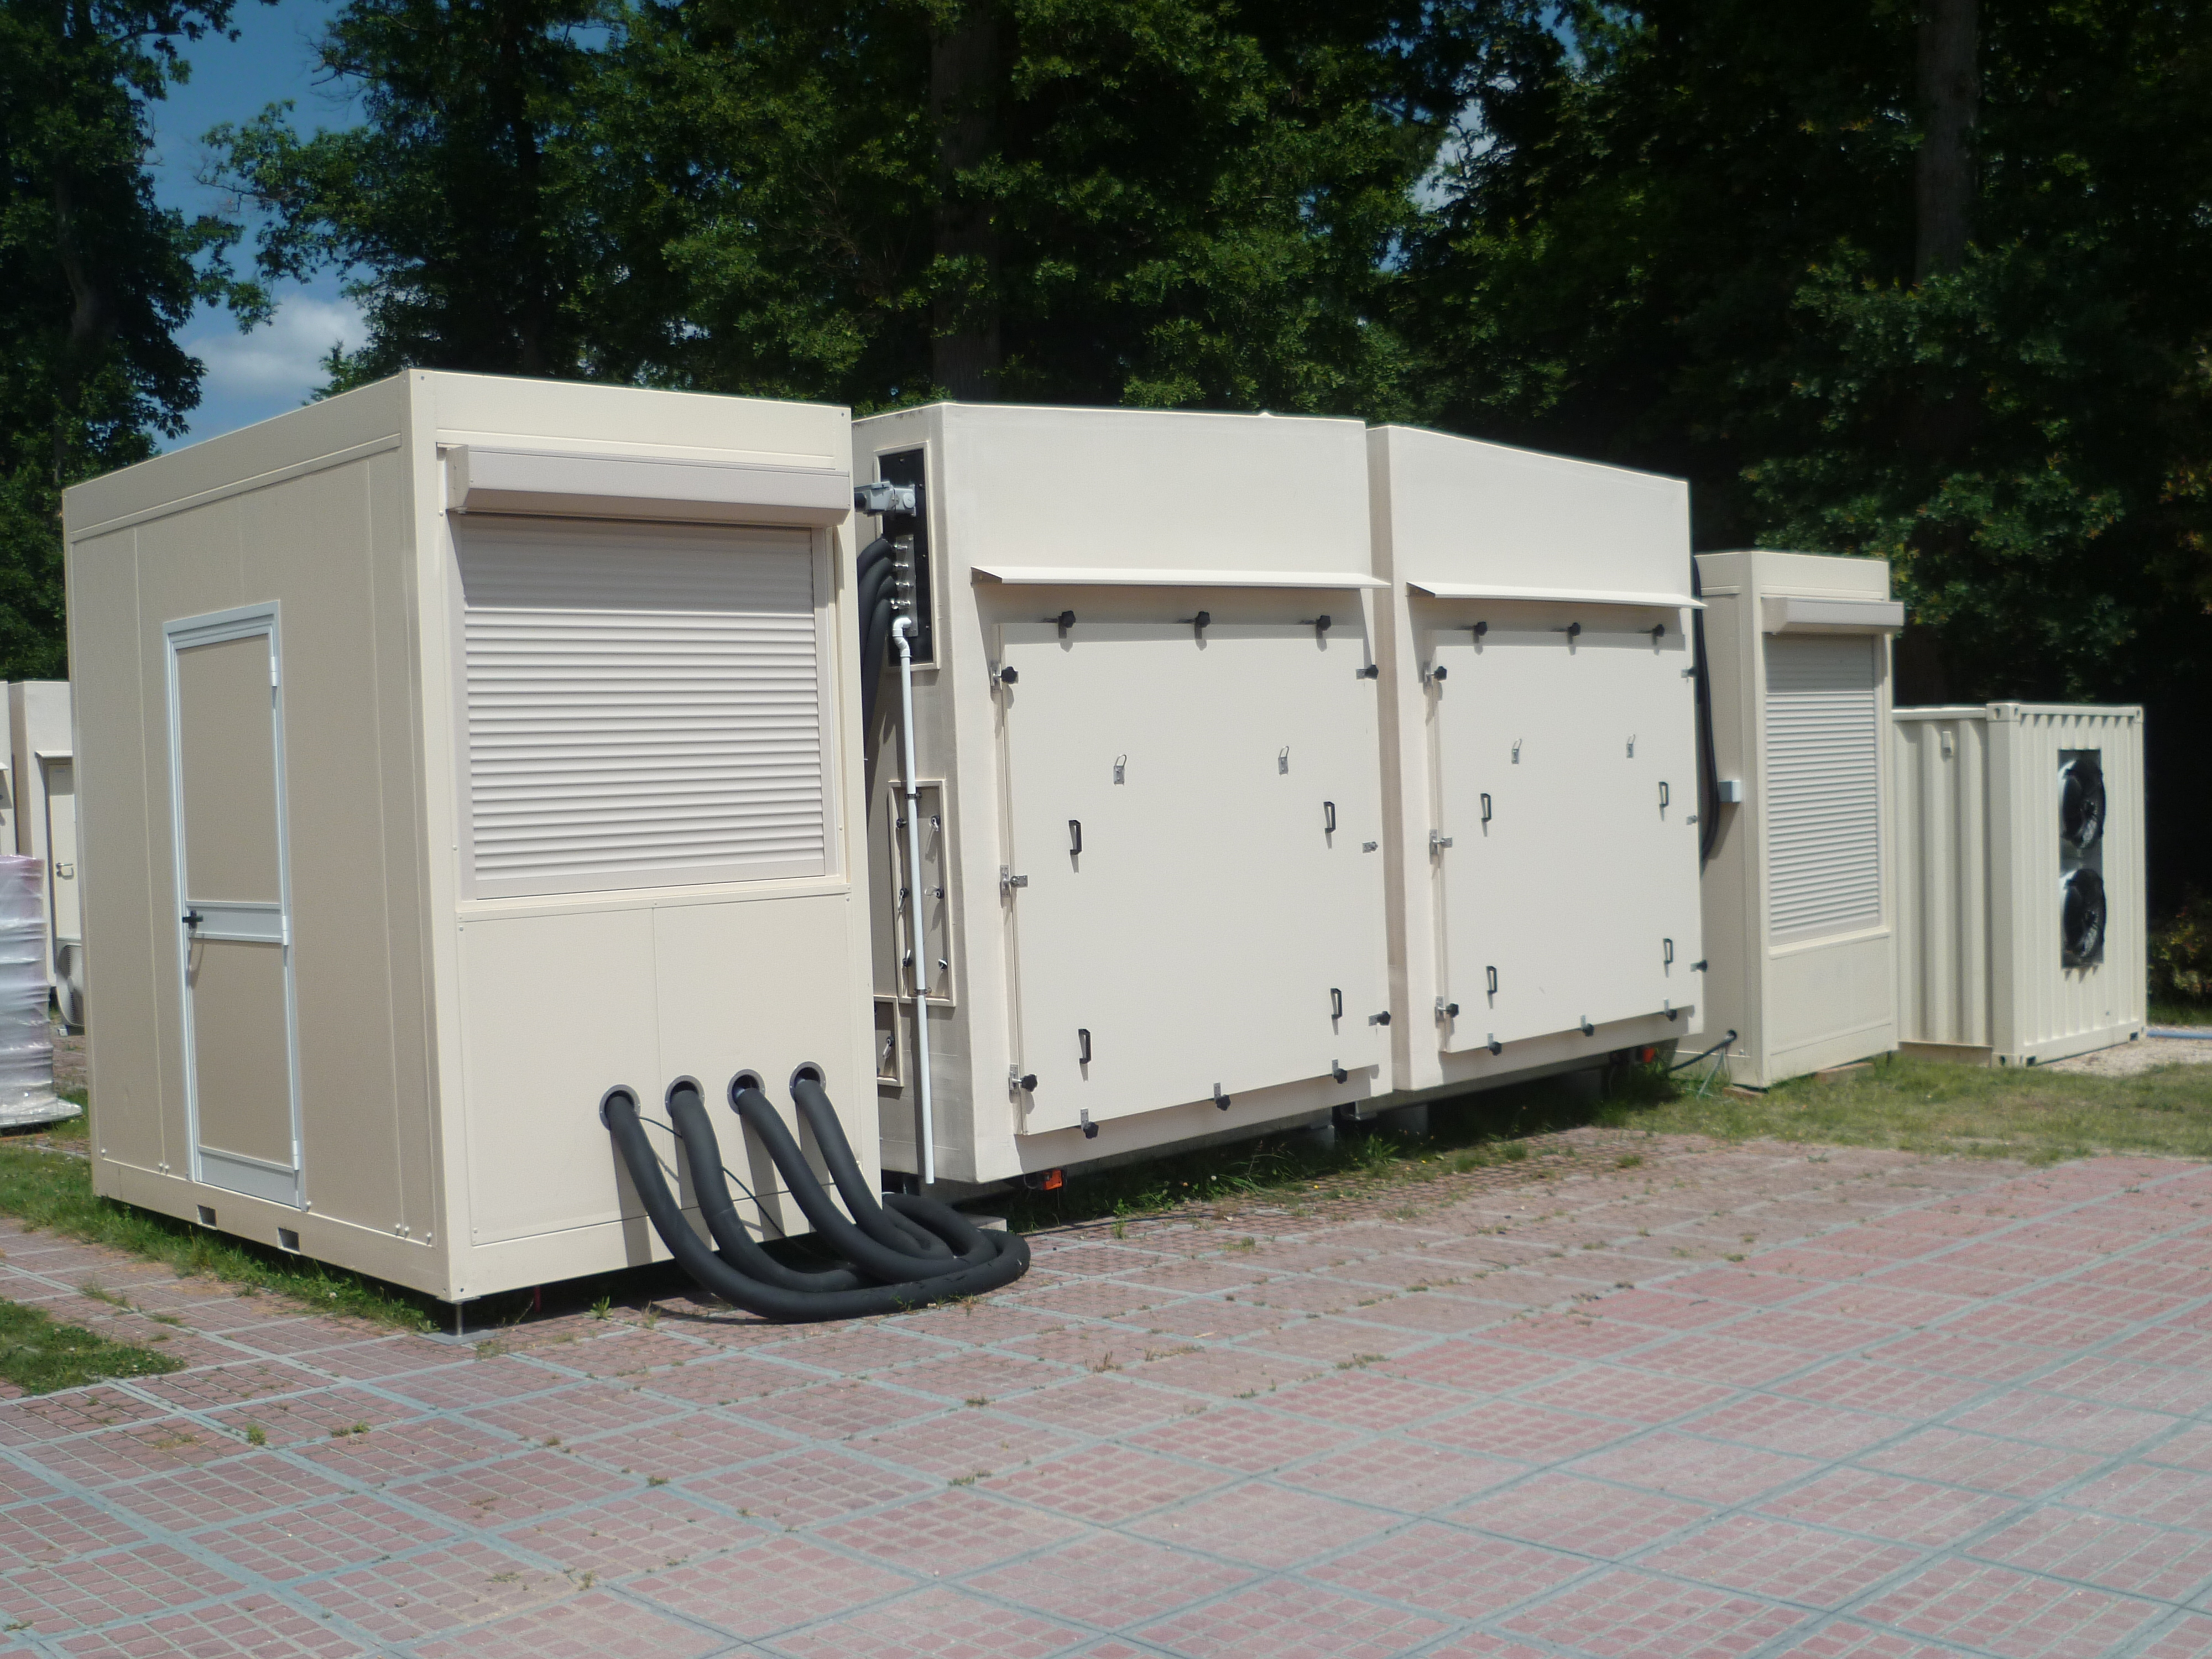
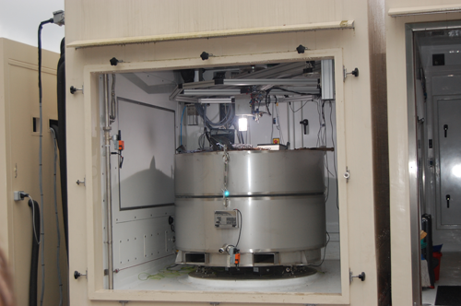
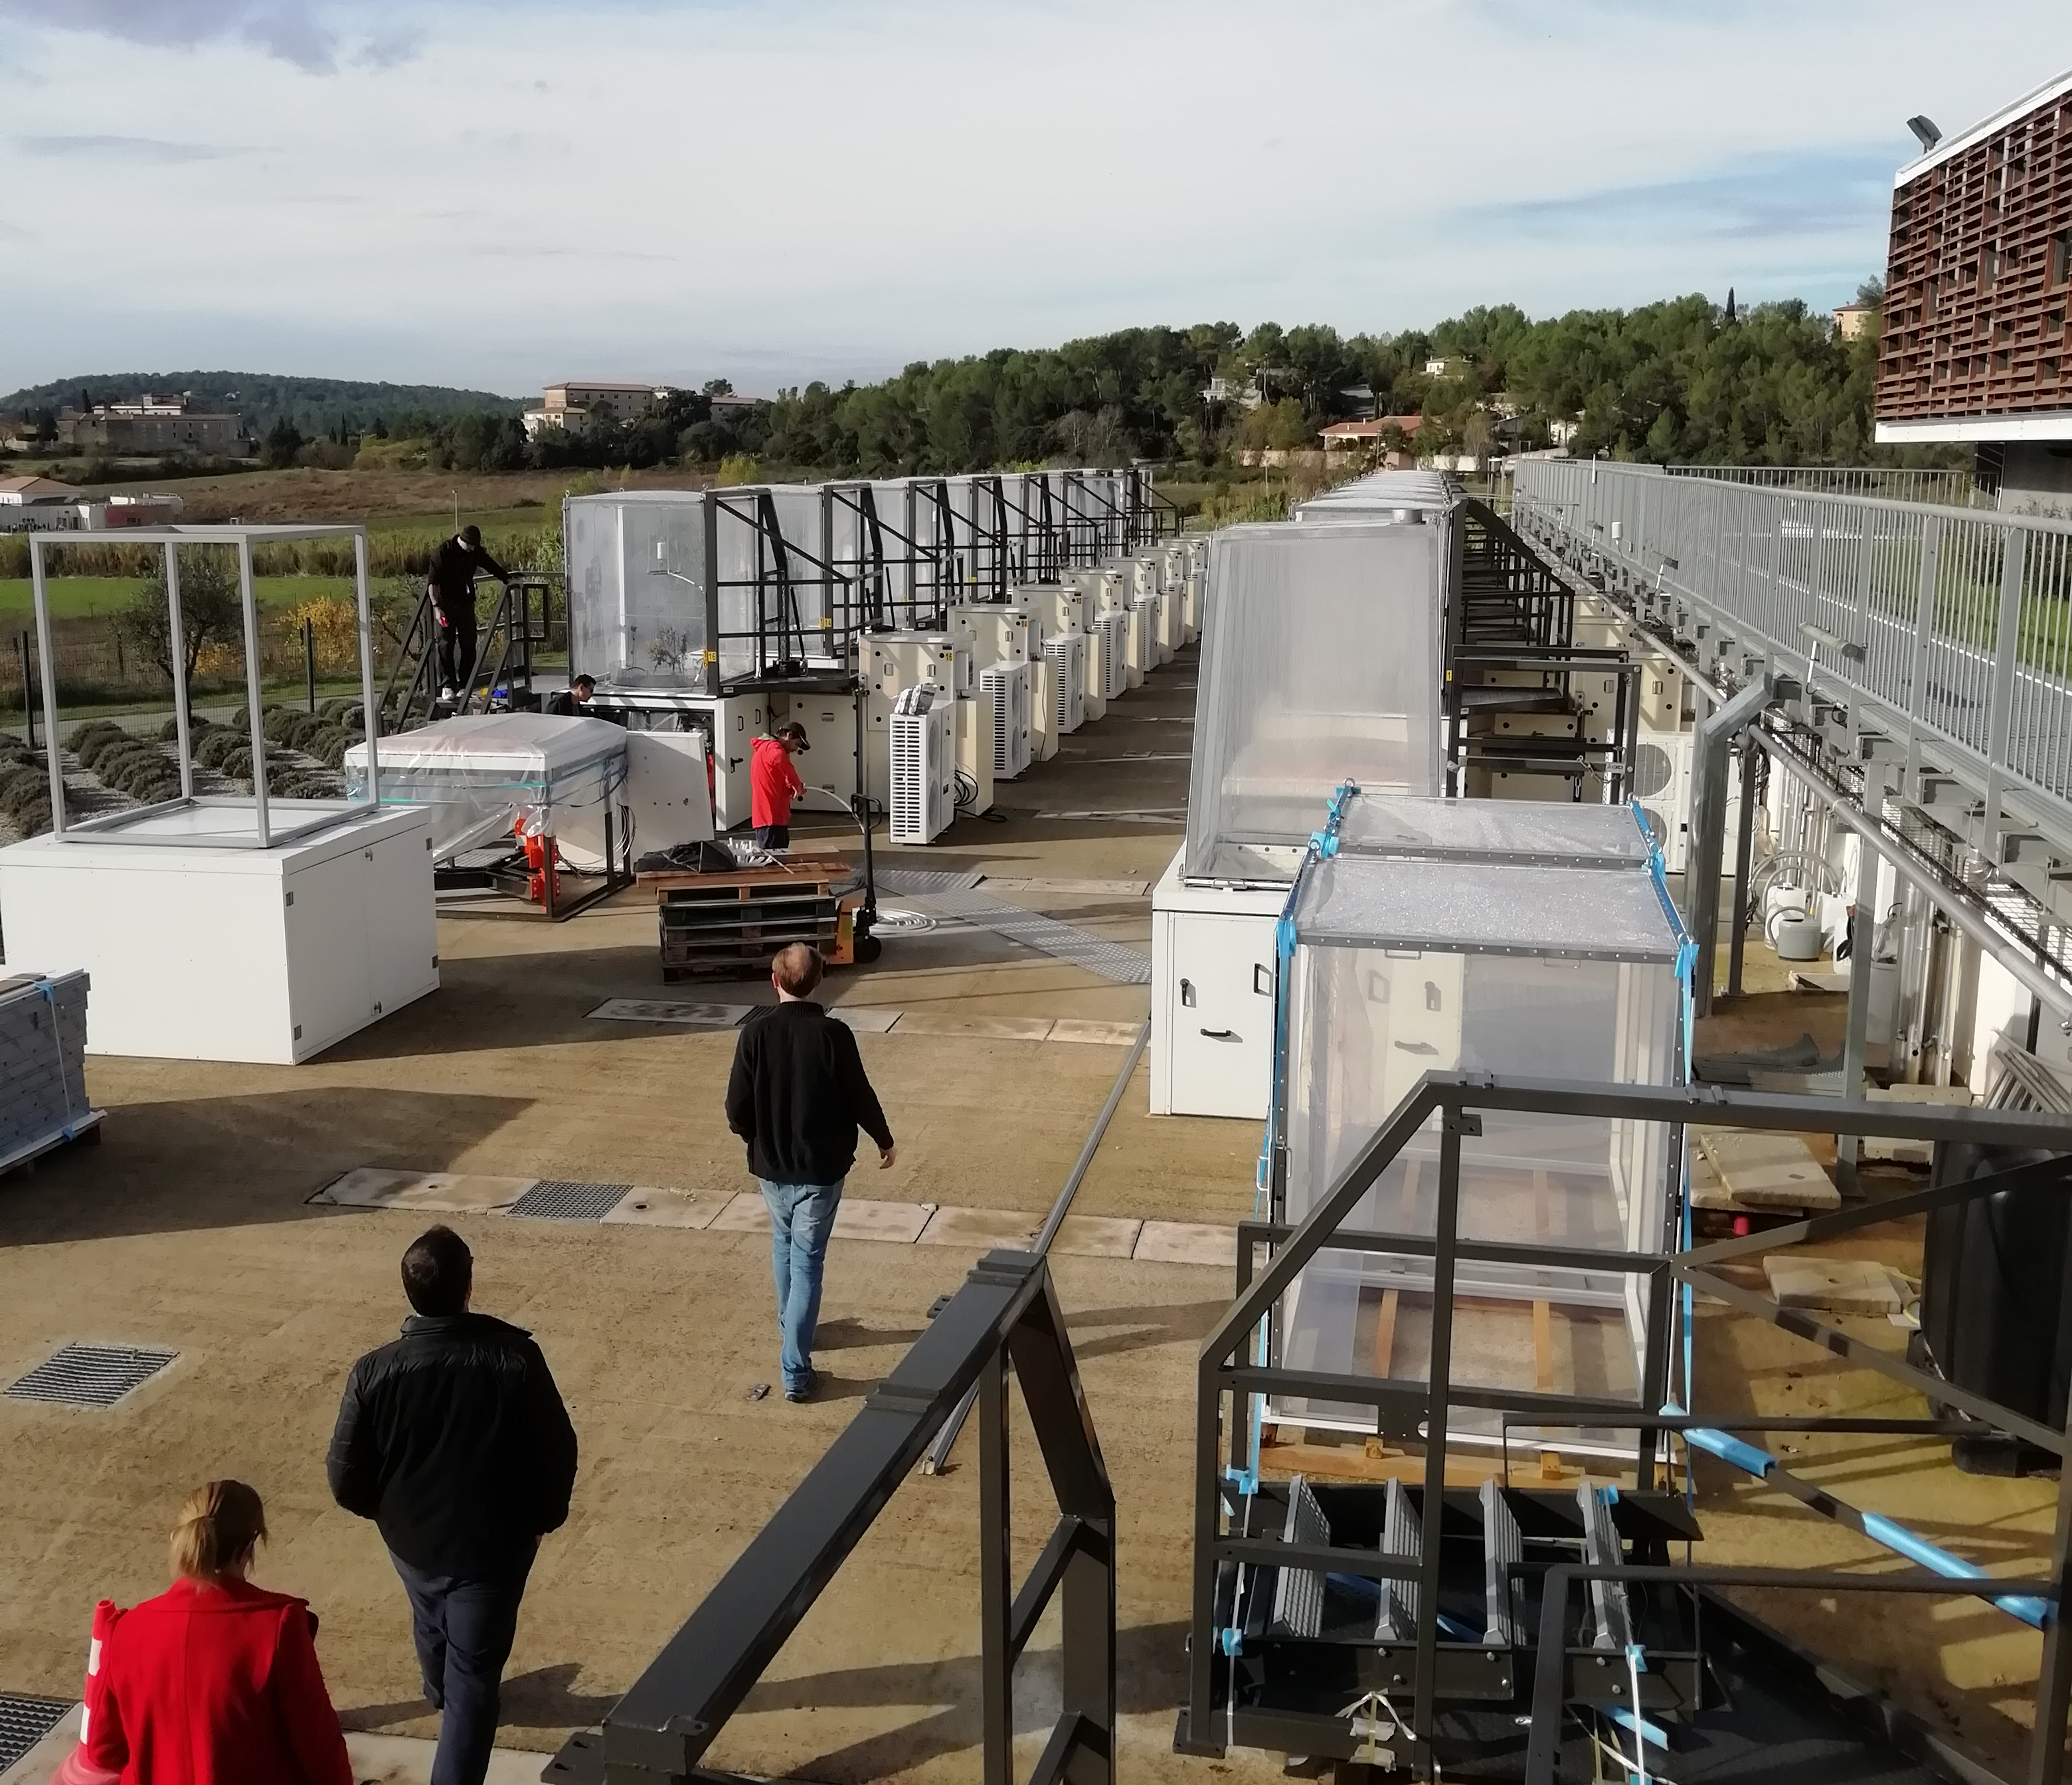
Les ECOTRONS

Slide 10
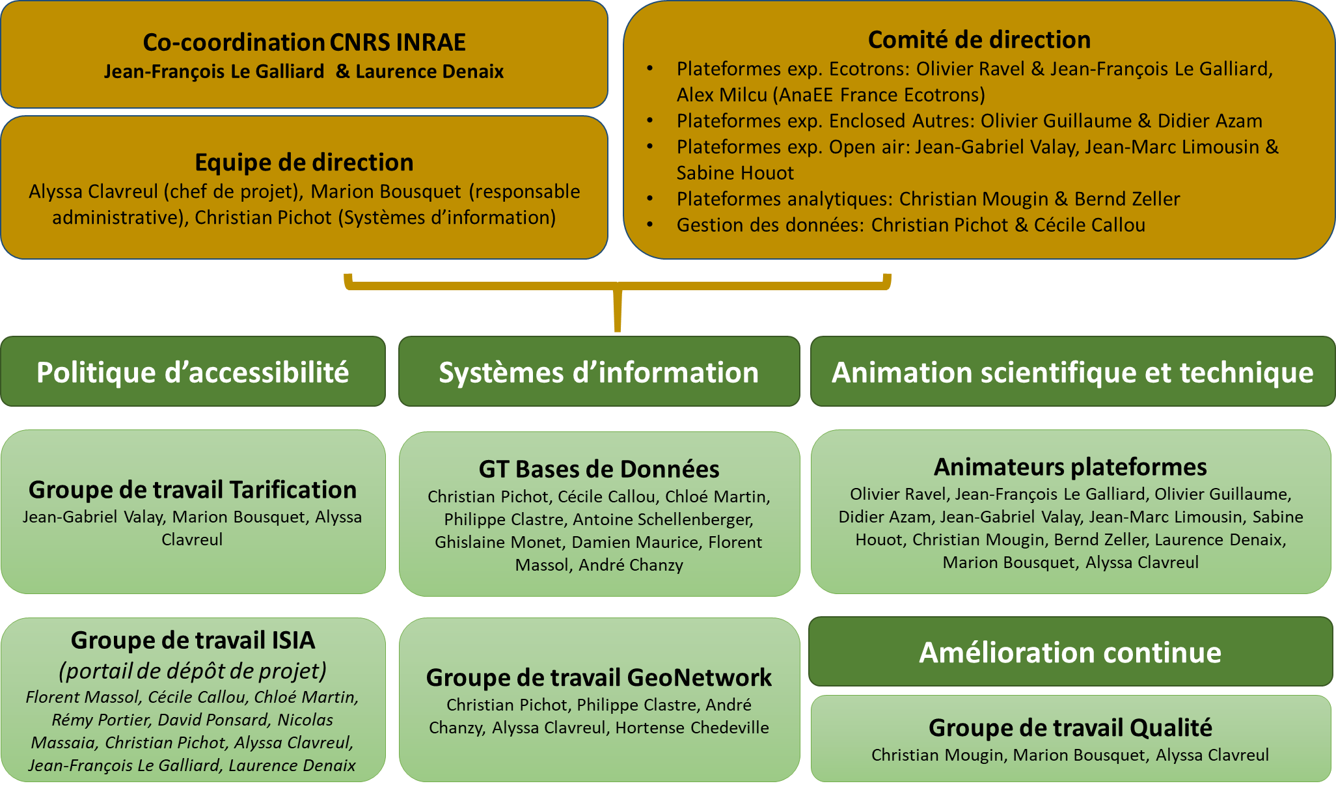
Organigramme fonctionnel d’AnaEE France
Philippe Vandenkoornhuyse
Laurence Denaix
Philippe Vandenkoornhuyse
/ Ech.

Slide 11
AnaEE-F
Pour en savoir plus
Site web : https://www.anaee-france.fr/
https://hal.inrae.fr/hal-02630722
https://hal.science/hal-01773144

Slide 12

Biochem-Env
Quelle ambition ?
Disposer d’indicateurs biochimiques fiables pour connaitre l’état des écosystèmes, mettre en place, suivre et assurer les actions pour leur protection et leur gestion
Innover dans la mesure des biomarqueurs enzymatiques et métaboliques et leur interprétation
-Proposer des méthodes rapides, répétables, reproductibles permettant le suivi d’un grand nombre d’échantillons
-Développer des bases de données, des référentiels et des outils d’interprétation
Construire une plateforme pour accroitre notre connaissance des indicateurs biochimiques, faciliter leur utilisation par la communauté scientifique académique et privée, ainsi que par les différents acteurs de la société civile
Intégrer les exigences européennes en matière de plateformes

Slide 13




Biochem-Env
Quelle offre ?
Biochem-Env est une plateforme scientifique et technique centrée sur le développement et la mesure d’indicateurs biochimiques dans les milieux et les organismes des écosystèmes continentaux
Ses missions sont :
La conduite de projets de recherche et la réalisation de prestations portant sur l’expérimentation et l’observation sur les écosystèmes, dans le contexte de l’Open Science,
Le développement, la validation et le transfert des méthodes d’analyse et d’interprétation des résultats, incluant la normalisation,
La mise à disposition de compétences, de matériels et de locaux pour l’analyse,
La réalisation d’actions d’expertise, de veille scientifique et technique, ainsi que de formation.

Slide 14
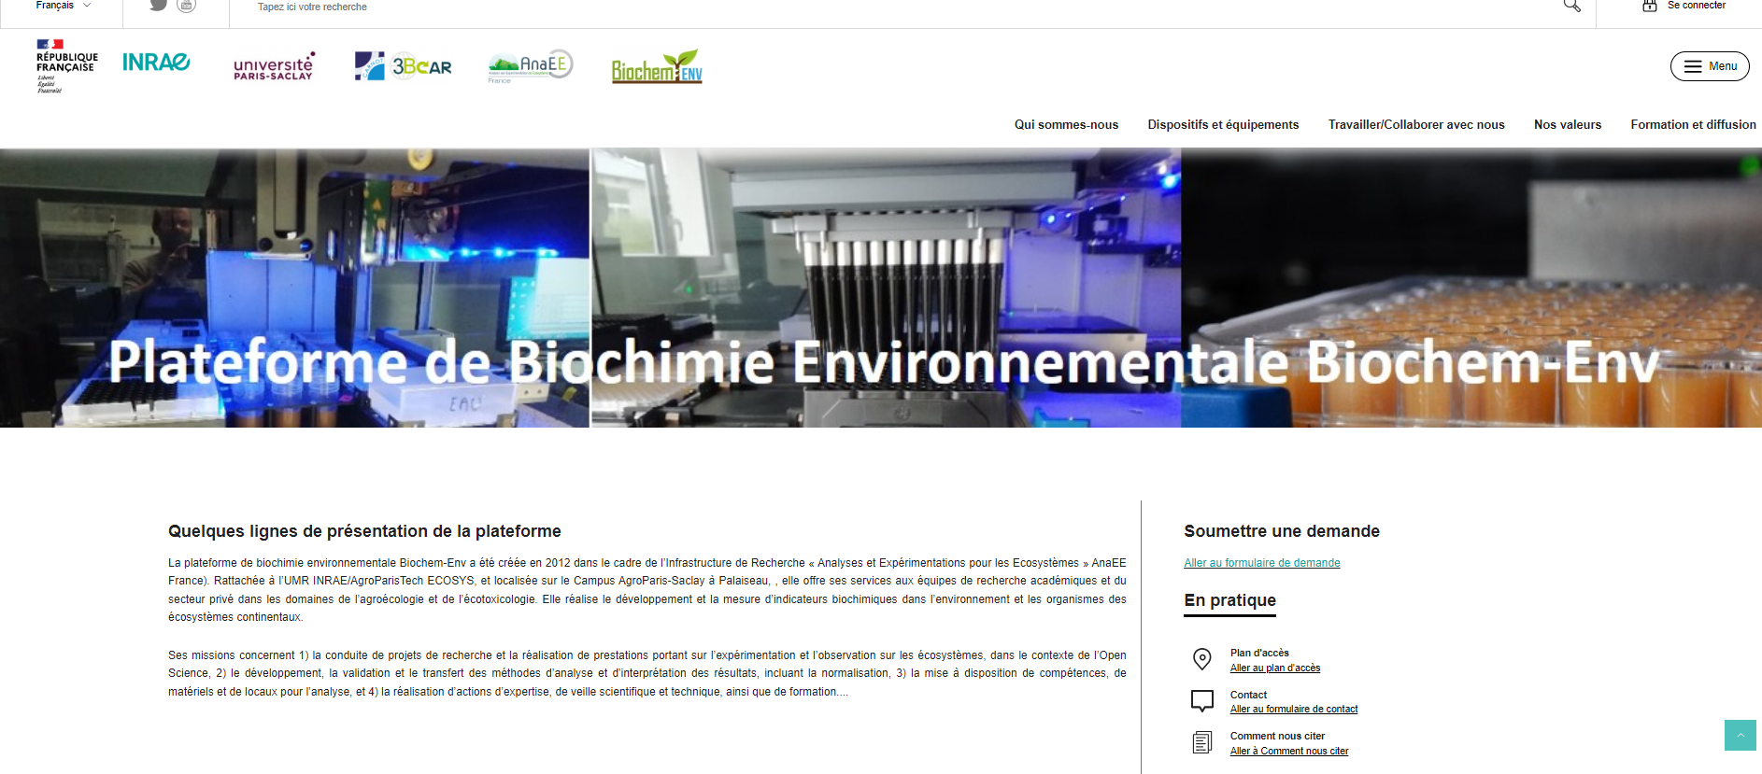
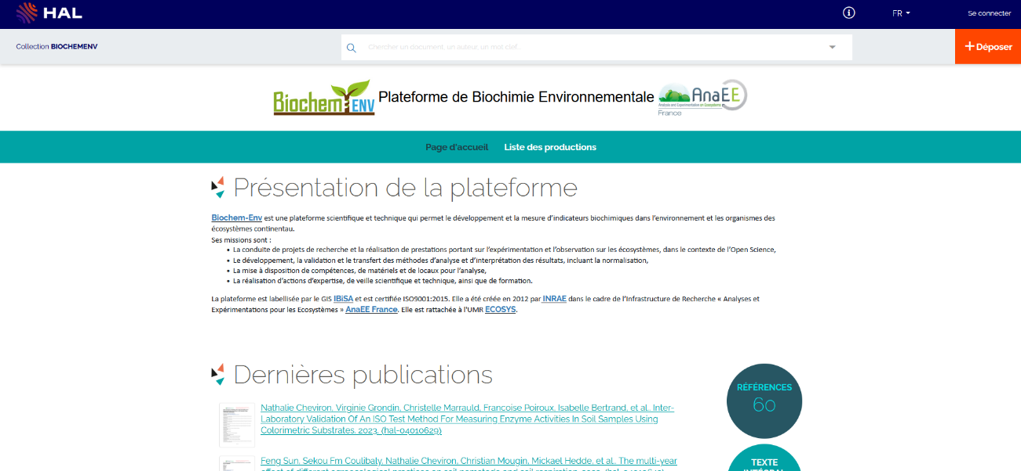
Biochem-Env
Pour en savoir plus
Séminaire inter unités du 27 mars 2023
Publication : https://hal.science/hal-01655394
https://www.biochemenv.fr/
https://hal.inrae.fr/BIOCHEMENV/

Slide 15
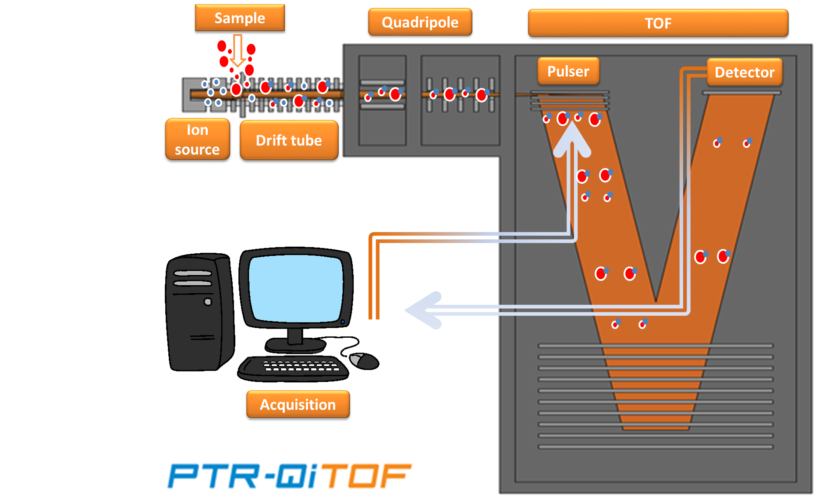
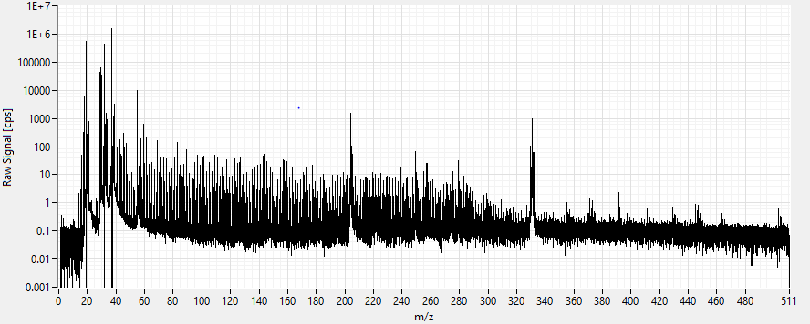
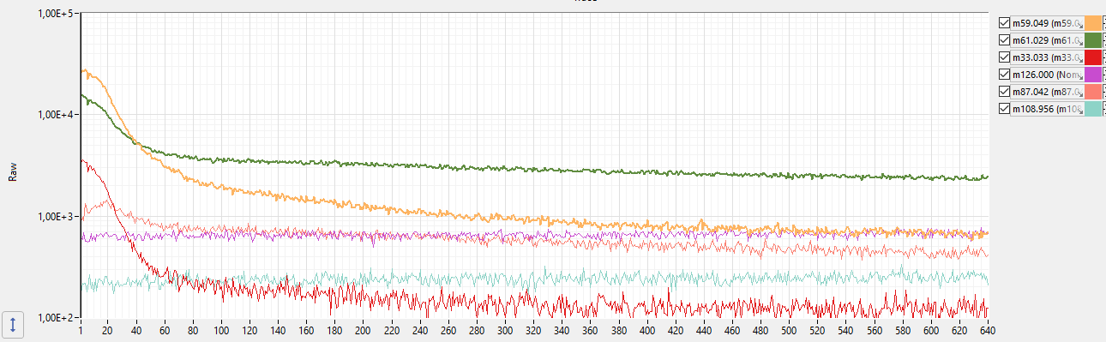

PTRMS ET OUTILS ASSOCIES
PTR-Qi-TOF-MS
Spectromètre de masse à transfert de proton
détecteur à temps de vol
Ionisation chimique douce par Transfert de proton
COV + H₃0⁺ -> COVH⁺ + H₂O
Séparation des ions produits en fonction de leur masse
Spectre de masse (signal en fonction de m/z)
Signal (en cps)
H₃O⁺
Traces en fonction du temps
COVH+ léger
COVH+lourd
Toutes les 100 msec à 1 sec selon fréquence d’acquisition
concnetration
Temps

Slide 16
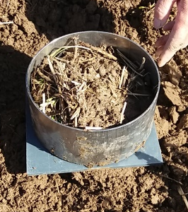
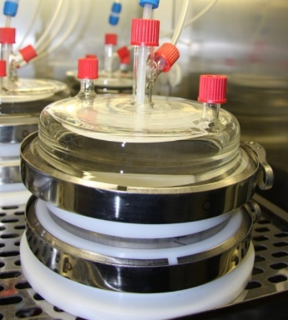
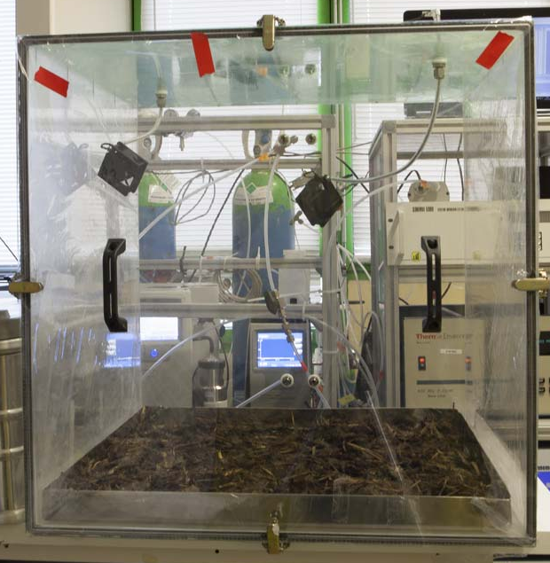
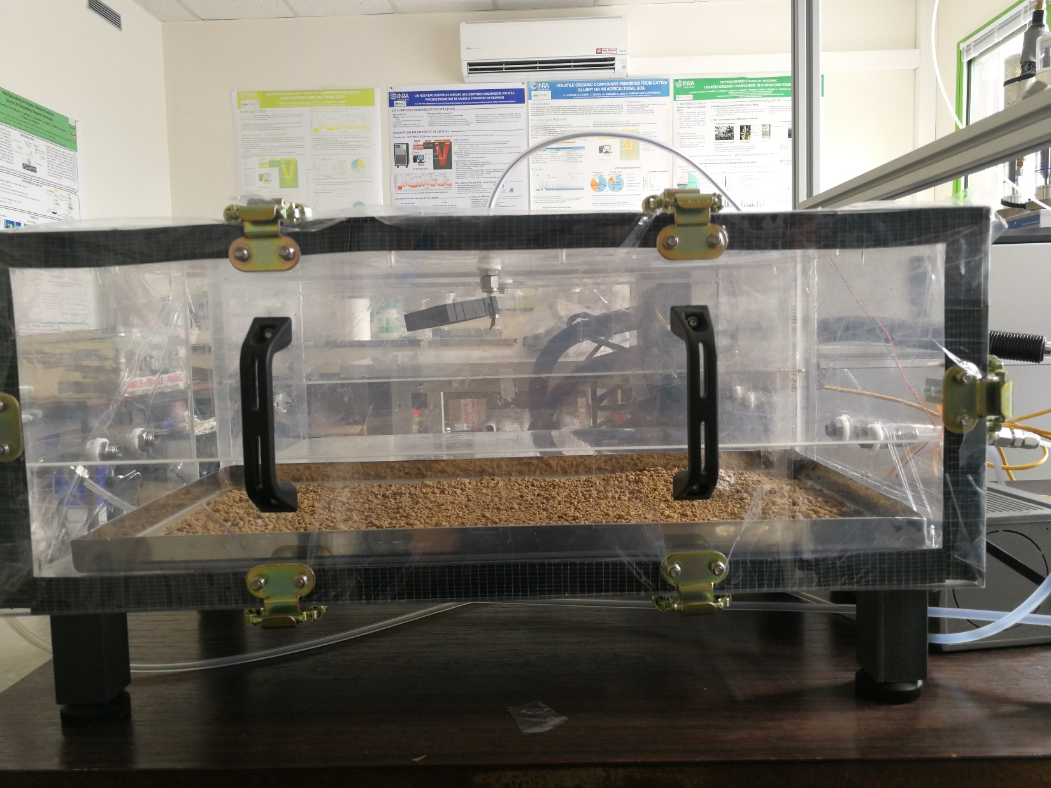
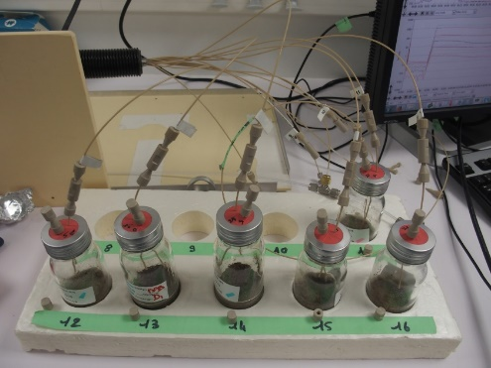
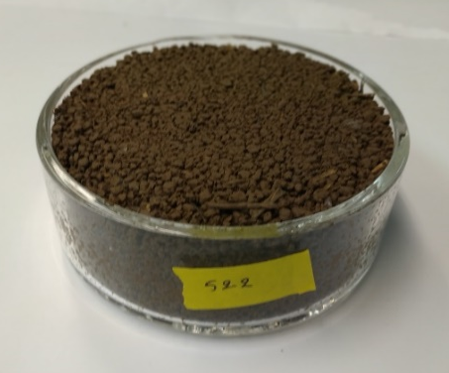
PTRMS ET OUTILS ASSOCIES
En conditions contrôlées / semi-contrôlées
Mesure de flux en chambre dynamique
COV
COV
COV
~ 60*60*60 cm
180L
Air 0
Air + COV
COV
Flux = Concentration / débit
Sols structurés
27*55*20 cm
30l
Genermont
125ml
Diam 12.5
Htr 4.5 cm
Ciuraru
Chambres de simulation atmosphérique
Massad
Ciuraru
Abis
Substrats remaniés
COV + aérosols
Cellules de volatilisation -> COV

Slide 17
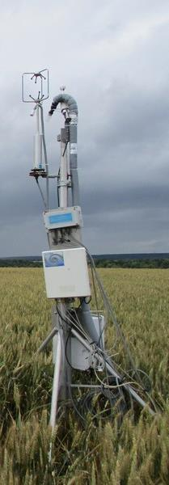
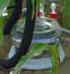
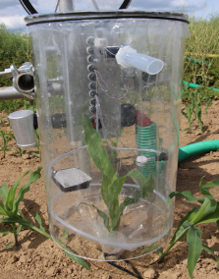
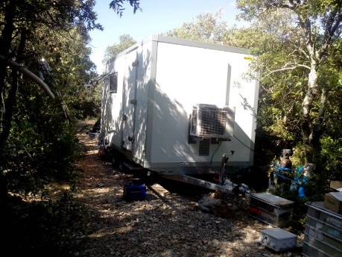
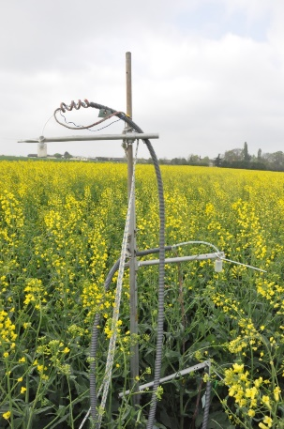
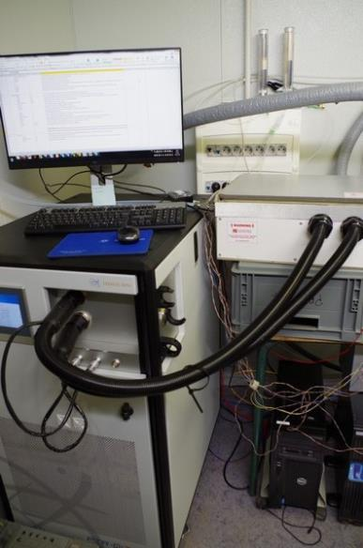
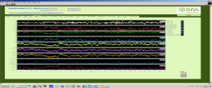
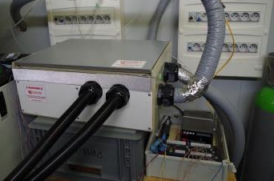
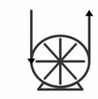
PTRMS ET OUTILS ASSOCIES
Mesures in situ
Suivi dynamique des flux dans les compartiments de l’écosystème
Flux
Chambre sol
Chambre plante
Remorque
Profil
dans couvert
5 niveaux
PTR-TOF-MS
Labview
Manifold chauffé
Gaines chauffées
Débits régulés
Automatisation Voies
Chaine d’acquisition et traitement Labview
Post-traitement R
Pompes

Slide 18
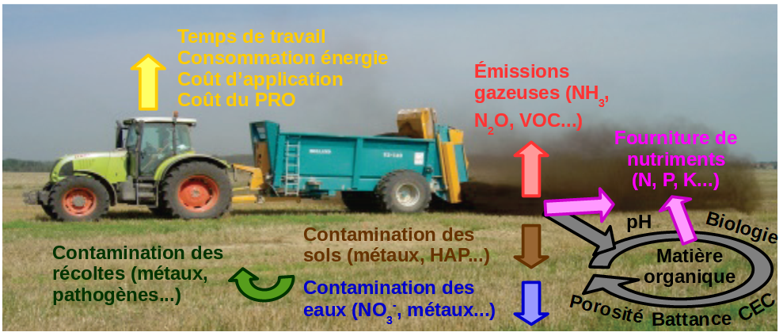

Réseau SOERE-PRO : réseau de sites in natura
Multiple effets positifs du retour au sol des PRO (stockage de carbone, fourniture de nutriments) mais des impacts à limiter (contamination, émissions gazeuse…)
Effets des PRO dépendent des caractéristiques des PRO, des systèmes de culture, du contexte pédoclimatique, etc.

Slide 19



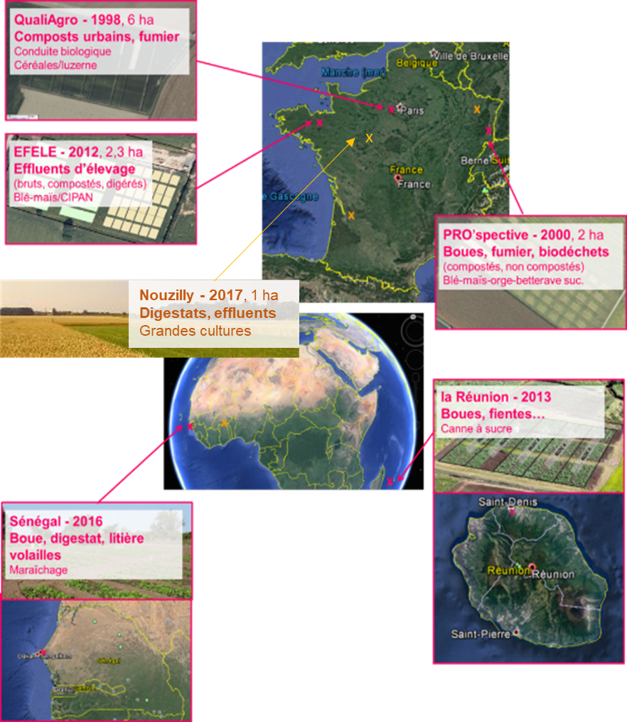
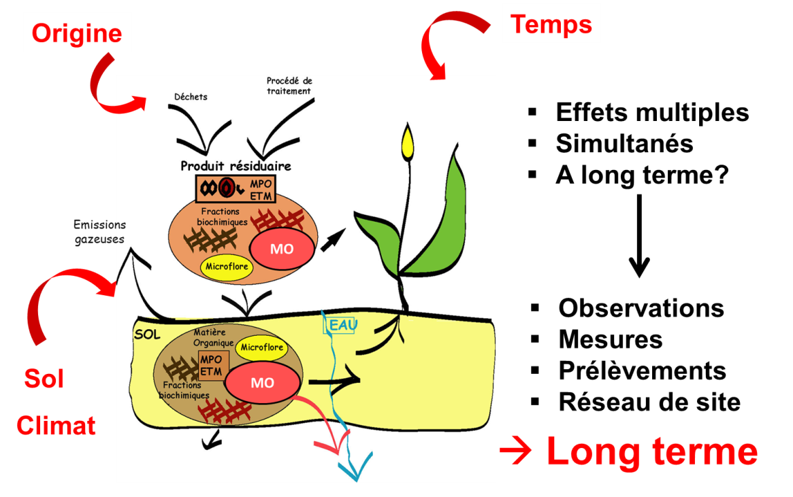

Réseau SOERE-PRO : réseau de sites in natura
SOERE-PRO: système d’observations et d’expérimentations pour la recherche en Environnement sur les PRO

Slide 20
Réseau SOERE-PRO : réseau de sites in natura
Coordination des mesures dans les sites (majeurs, contaminants, hydrodyn., GES)
Offrir des services à la communauté scientifique (sites, échantillons et données)
Créer un système d’information et une base de données dédié à l’étude du recyclage des PRO
Créer un site web pour communiquer sur le SOERE PRO et ses résultats, les résultats acquis par des partenaires et diffuser des bulletins de veille https://www6.inrae.fr/valor-pro

Slide 21
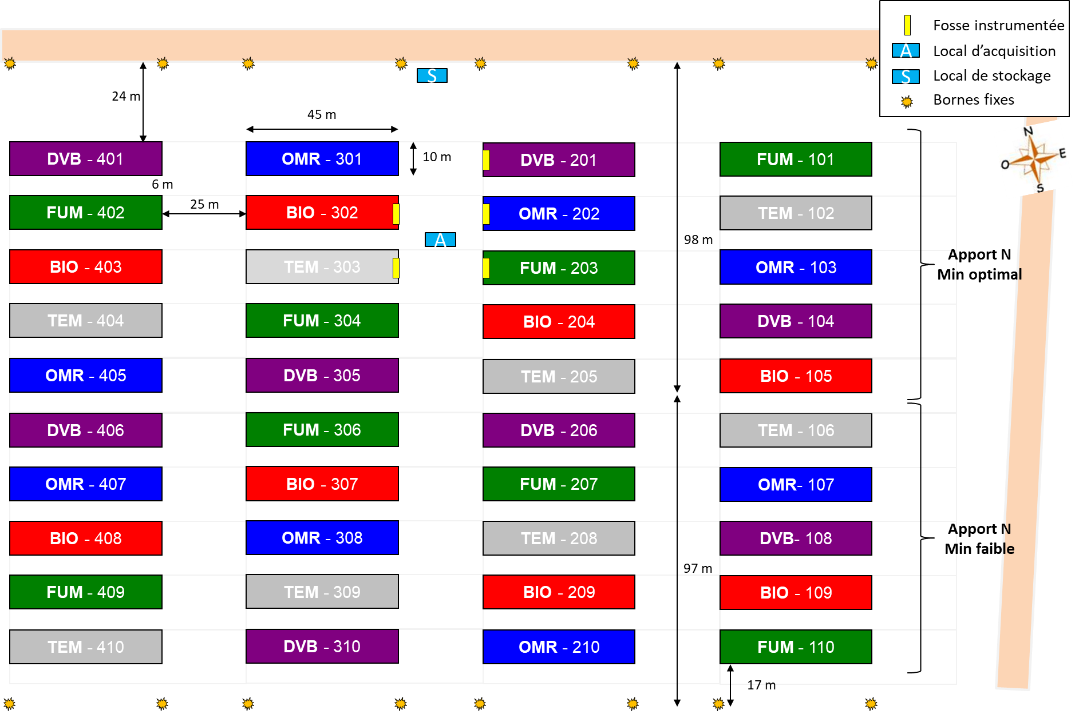
A ECOSYS: Le dispositif QualiAgro
1998-2013
6 ha divisés en 4 blocs de 10 parcelles.
2 niveaux de fertilisation azotée :
- Nmin optimal (N+) → Parcelles 101 à 405
- Nmin faible (N-) → Parcelles 106 à 410
X 5 traitements organiques :
- OMR : compost d’ordures ménagères résiduelles
DVB : compost de déchets verts et boue d’épuration
BIO : compost de biodéchets
FUM : fumier de bovins
- TEM : Témoin (aucun amendement organique)
Parcelles | Rotations culturales | Apports de PRO
N Optimal | Maïs/blé (Orge en 2007) | Basés sur C : 4tC/ha
N Faible | Maïs/blé (Orge en 2007) | Basés sur C : 4tC/ha

Slide 22
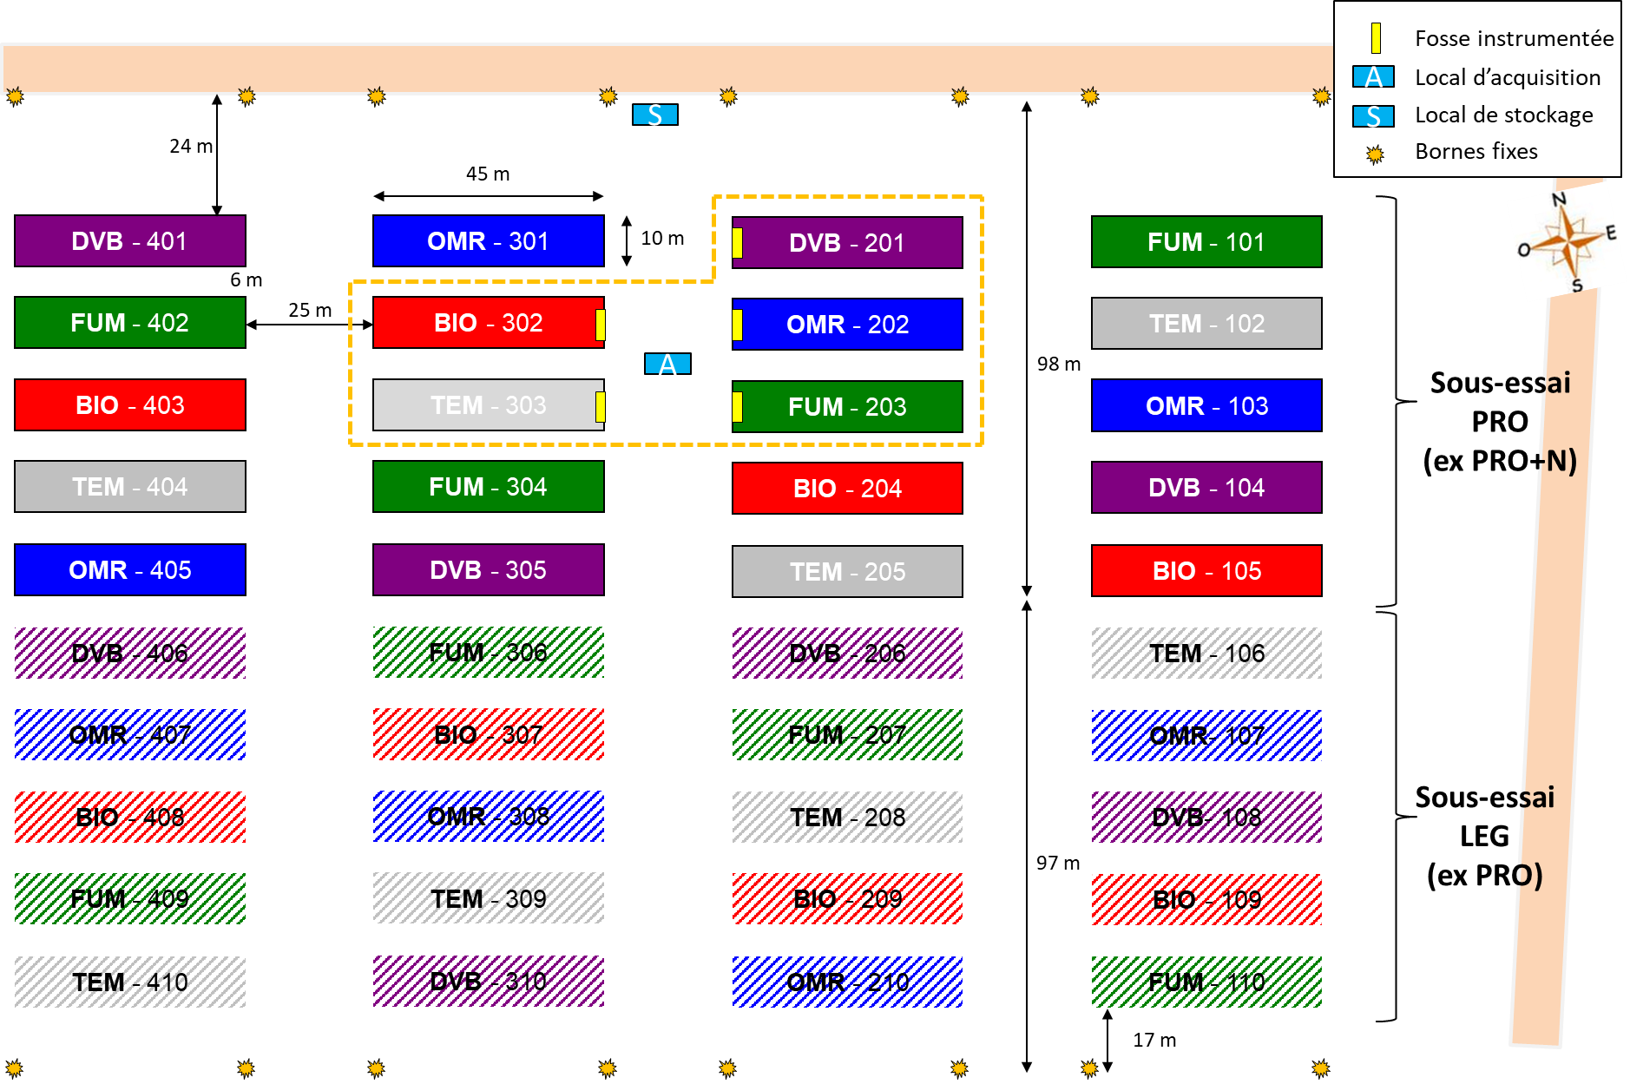
Le dispositif QualiAgro depuis 2014
Changement de pratiques
Passage en conduite « Agriculture biologique »
Arrêt des traitements phytosanitaires
Désherbage mécanique
Arrêt des fertilisants minéraux
Fertilisant organique : AxeNP+Bio, AxeN12
Cultures intermédiaires quand nécessaire
Enfouissement de tous les résidus de culture
Doses d’épandages divisées par 2 sur les parcelles N+
→ sous-essai PRO – Parcelles 101 à 405
Arrêt des épandages sur les parcelles N-
& introduction de légumineuses
→ sous-essai LEG – Parcelles 106 à 410
Parcelles | Rotations culturales | Apports de PRO | Nom
anciennement N Optimal | maïs/orge d’hiver/seigle/orge de printemps /maïs/blé/maïs/blé (2021) | Doses divisées par 2 → 2tC/ha | PRO
anciennement N Faible | maïs/orge d’hiver/ luzerne/luzerne/maïs/blé/féverole/blé (2021) | Dernier apport en 2013 | LEG
Notes:
Sous-essai PRO en plein, sous-essai LEG en pointillés/hachures

Slide 23
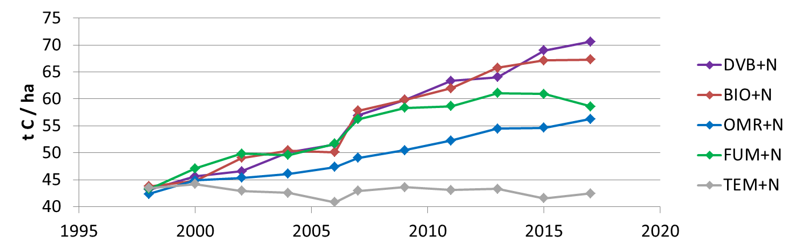
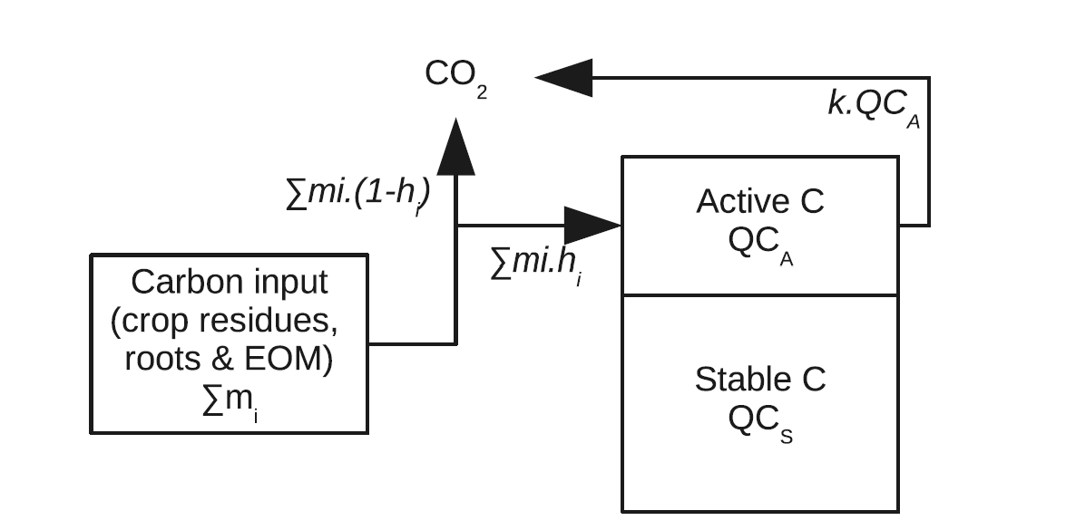
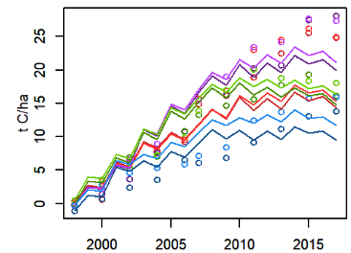


Le site QualiAgro: quelques exemples de résultats: stockage de C
Mesures
Optimisation des constantes d’humification
Modèle AMG (Andriulo et al. 1999)
Corrélation entre constantes et indicateur ISMO (Iroc)
Banques de références d’indicateurs ISMO
Application/Valorisation
Utilisation d’AMG et des paramètres ISMO pour simuler des pratiques stockantes (label bas C)
Levavasseur et al., 2020

Slide 24


Site QualiAgro et PRO’spective : réponses d’indicateurs d’effet
Trentaine de paramètres mesurés lors d’une campagne de prélèvement dans les 2 sites
Intensité des différences entre traitement et témoin
Plus de différenciation des variables physico-chimiques
(Chen 2023)

Slide 25





Quantification des microplastiques grossiers dans les sols
Peu de MP grossiers dans les sols témoins (TEM)
Effet du type de compost sur la masse et le nombre de particules de MP dans les sols
Tri à la source
1 µm
2 mm
5 mm
MP fins
MP grossiers
BIO
DVB
OMR
BIO
DVB
OMR
Colombini et al., 2022
Projet ADEME, ANR en cours; Dignac et al.

Slide 26
Merci pour votre attention !

